Slide 1
EL ROMANTICISMO
ARQUITECTURA
HISTORIA DEL ARTE Y LA ESENOGRAFIA II
FACULTAD DE ARTES Y DISEÑO -UNCuyo
CARRERA DISEÑO ESCENOGRÁFICO
ARTES DEL ESPECTÁCULO
PROFESOR TITULAR: ARQ. LUIS ANTONIO GATTÁS
AÑO 2020

Slide 2
ROMANTICISMO
Origen
Romanticismo o Historicismo:
Con el NEOCLASICISMO se inaugura un interés por el pasado que en el caso del NEOCLASICISMO se pone la mirada en el arte y la arquitectura GRECO-ROMANA.
El ROMANTICISMO intenta un retorno a un período en el que la espiritualidad era el eje de la vida y del arte: el ROMÁNICO y el GÓTICO rechazando al NEOCLASICISMO y también a la ILUSTRACIÓN, que les representaba el poder absoluto tanto de las monarquía como de Napoleón Bonaparte que asume el mando de la república hasta que el mismo se auto asume como “emperador” ostentando la suma del poder.
El origen de la arquitectura en el movimiento romántico se da en el Reino Unido, pero se consolidó en Francia y Alemania. Fue importante en zonas de Europa como España, Austria o Italia, y en países hispanoamericanos. Se trató de una corriente cultural que surgió como una respuesta contra la Ilustración y el Neoclasicismo

Slide 3
ROMANTICISMO
Origen
Romanticismo o Historicismo:
Culturalmente, el Romanticismo tuvo más relevancia en el área de la literatura. En el caso de Hispanoamérica, su presencia fue tardía y no tuvo la misma relevancia como movimiento arquitectónico que la que tuvo en Europa.
Con el fin del siglo XVIII se dio el inicio de la arquitectura romántica. En el siglo XIX tuvo su mayor apogeo, pero fue en el año 1830 cuando se logró poner fin a toda la influencia de las épocas Clásicas. Ya en el año 1880 se desvaneció un poco la importancia del Romanticismo debido a la entrada del Eclectictismo.
La arquitectura durante el Romanticismo vive un gran momento gracias a la Revolución Industrial, que llegó a su fin entre los años 1820 y 1840. Se ve la influencia del movimiento romántico en los edificios públicos, en la construcción de fábricas e incluso en los palacios y las casas.
Una de las construcciones más representativas es el castillo de Neuschwanstein, que se ubica en Alemania y que se completó en el año 1886

Slide 4
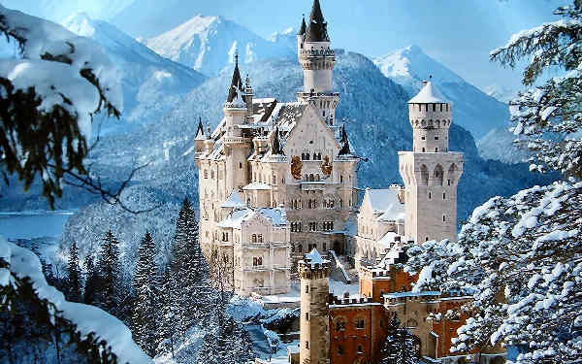
ROMANTICISMO - NEOGÓTICO
Castillo de Neuschwanstein, en Baviera, Alemania.

Slide 5
ROMANTICISMO - NEOGÓTICO
Castillo de Neuschwanstein, en Baviera, Alemania.
Luis II: se construyó en una época en que los castillos y las fortalezas ya no eran necesarios desde el punto de vista estratégico. Nació en la imaginación de Luis II como una pura fantasía romántica de un castillo medieval idealizado.
El castillo es una composición de torres y muros que pretendía armonizarse con las montañas y los lagos. Está situado sobre el desfiladero de Pöllat en los Alpes Bávaros
Combina eclécticamente varios estilos arquitectónicos
Su diseño no es funcional, sino estético, siendo en buena medida el producto de la mente de un escenógrafo teatral.

Slide 6
ROMANTICISMO
Características:
Romanticismo o Historicismo:
Es difícil hallar elementos comunes en la arquitectura del Romanticismo. Se trató de actualizar estilos pasados, en especial el neogótico. Son diez las corrientes que se dan en la arquitectura romántica: el neobarroco, el neobizantino, el neogriego, el neocolonial, la georgiana, el neoegipcio, el neogótico, el neomudéjar, el neorrenacimiento y el neorrománico.
Por otro lado, el Romanticismo fue un movimiento en el que las construcciones que se realizaron no tenían una finalidad decorativa, sino que su función era más bien la de ser útiles.
Las construcciones tuvieron un significado o un uso diferente en cada país. En el caso de Inglaterra destacó el estilo neogótico. Los representantes españoles buscaron una arquitectura que reflejara lo nacional. En el caso de Francia, fue un movimiento adoptado por los nuevos ricos.
Materiales como los ladrillos de diferentes colores (en especial marrón, crema y rojo) fueron usados en las construcciones. También se empezaron a utilizar estructuras metálicas, lo que obligó a emplear nuevos procedimientos de construcción.

Slide 7
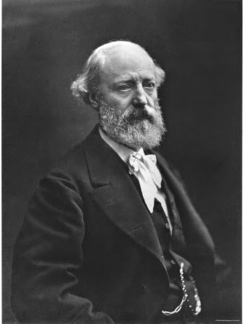
ROMANTICISMO
Características:
Romanticismo o Historicismo:
El Gótico, muy estudiado por el arquitecto Viollet-Le-Duc, quien restauró muchos monumentos de este estilo y puede considerarse el principal teórico del Neo-goticismo Romántico. Es el estilo que inspira a la mayoría de los arquitectos, que construyen sus edificios basados más en una rigurosa investigación histórica que en el esfuerzo creador que podría esperarse de la época.
Viollet-Le-Duc, es el encargado de la restauración de la Catedral de Notre Dame en París. Entre las modificaciones que realizó se encuentran: La inserción de gabletes en las ventanas, el rosetón sur que es inventado por él, cambia la piedra de los arbotantes por piedra nueva, reconstruye todas las capillas interiores y altares, en la fachada coloca estatuas nuevas y algunas cabezas que faltan copiándolas de las que se encuentran en catedrales cercanas, además añade numerosas gárgolas que se ubican mas a la vista del espectador pues las originales se encuentran en los puntos mas altos donde el acceso visual es muy difícil. Además planeó un aislamiento de la catedral derribando todos los edificios de los alrededores.

Slide 8
ROMANTICISMO
Características:
Romanticismo o Historicismo:
Se empiezan a usar las estructuras de hierro acristaladas, como en el Museo de Ciencias Naturales de Oxford o el Palacio de Cristal en Londres. Construcción erigida en 1851 para albergar la Gran Exposición.
En Inglaterra se reconstruye el Palacio de Westminster, conocido como el Parlamento, el mas importante edificio del estilo Neo-gótico construido durante el Romanticismo después de un incendio en 1834 que destruyó la mayor parte del antiguo edificio.

Slide 9
ROMANTICISMO
Parlamento de Londres
NEOGÓTICO

Slide 10
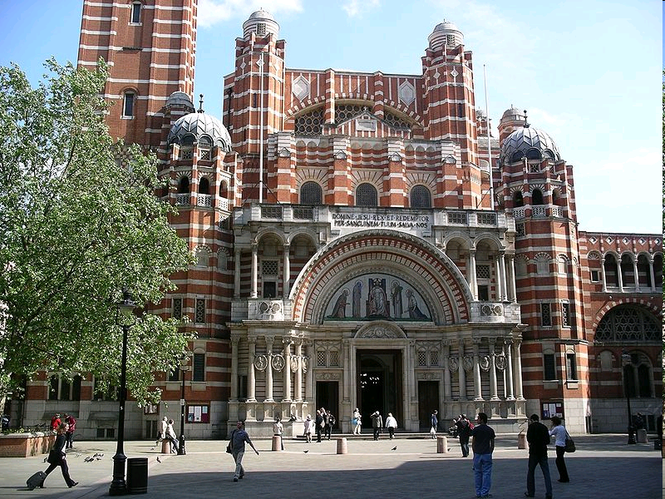
ROMANTICISMO
Catedral de Westminster, Londres- Neo bizantino

Slide 11
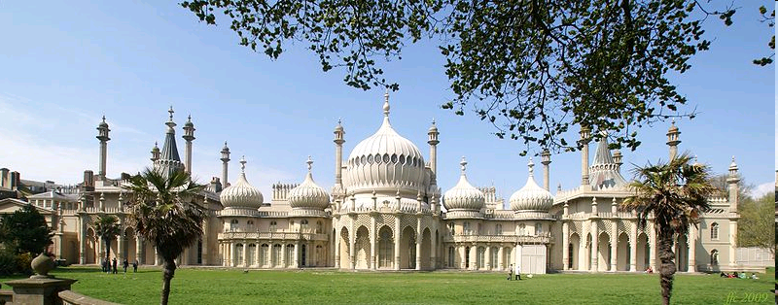
ROMANTICISMO
El Royal Pavilion de Brighton, Inglaterra.
NEOÁRABE

Slide 12
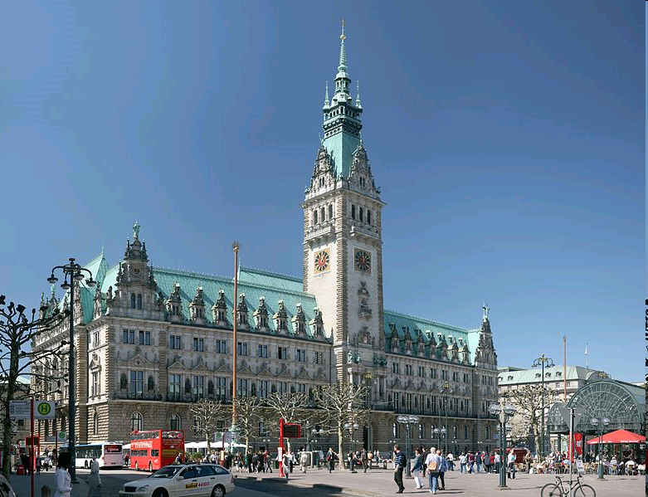
HISTORICISMO
Ayuntamiento de Hamburgo (Alemania)
NEORRENACIMIENTO
El Royal Pavilion de Brighton, Inglaterra.
NEOÁRABE

Slide 13
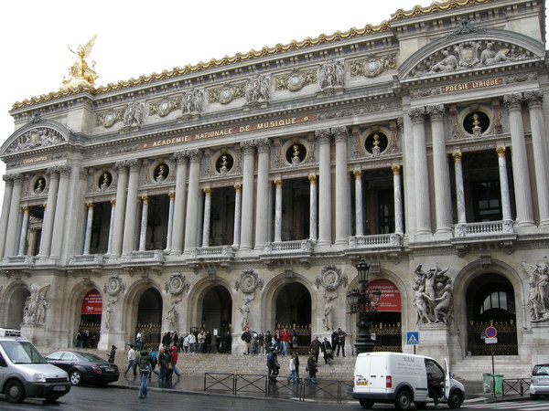
ROMANTICISMO
HISTORICISMO NEOBARROCO Charles Garnier Opera de Paris – Francia (1857 – 1874)
Sistema de Construcción: mampostería, piedra cortada Fachada Policromada, escalera opulenta.

Slide 14
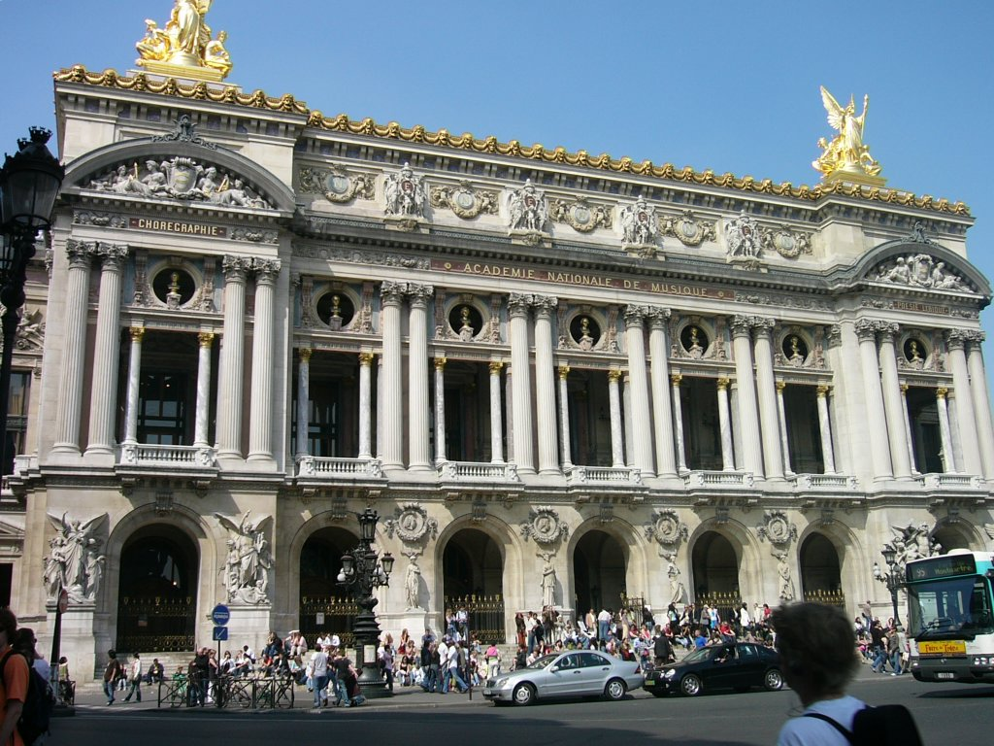
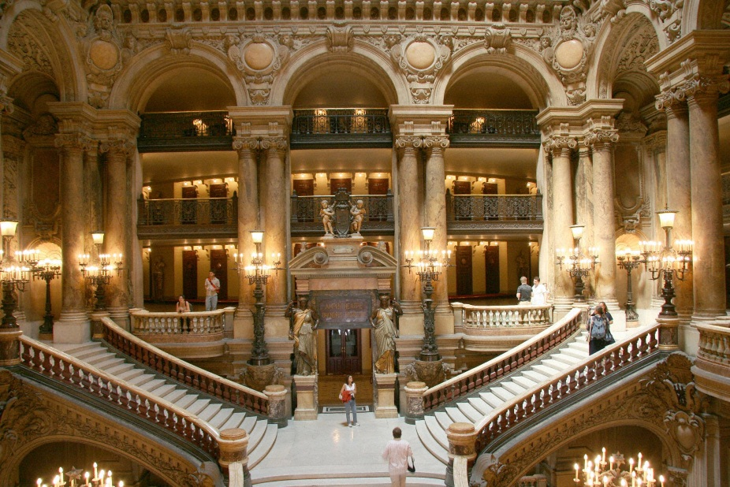
Empelo de materiales industriales, como acero y hormigon enmascarado con bronce y mármol.
Arquitectura ostentosa
Orden monumental
Exuberancia decorativa
Escaleras tangenciales con palcos (teatro dentro del teatro)
HISTORICISMO ECLECTICO (NEORRENACIMIENTO Y NEOBARROCO
Jean Louis Charles Garnier
Opera de Paris
Cabanillas Alvitrez, Rosa

Slide 15
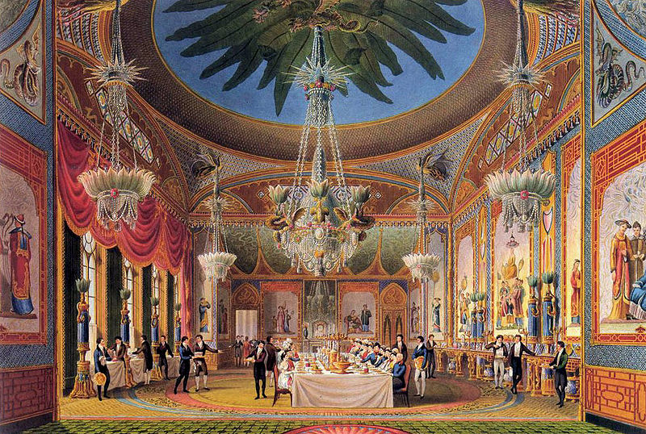
Armazón de hierro permite espacios diáfanos y muy amplios
ECLECTICISMO ORIENTALISTA
Decoración interior chinesca
Cúpula con forma de pagoda estilo chino
Celosías de estilo hindú
Cúpulas bulbosas estilo mogol
Estructuras de hierro fundido
Se usa por primera vez lámparas de luz y gas
Fachada revestida de yeso
Muros Curvados
HISTORICISMO NEOINDIO
John Nash
Pabellón del príncipe de Gales en Brighton

Slide 16
ROMANTICISMO - NEOGÓTICO
La palabra gótico proviene de “godo”, que se usaba de manera peyorativa para definir el estilo de los bárbaros, ya que sus componentes parecían confusos y poco dignos frente a los clásicos.
Las características principales son:
arco apuntado
bóveda de crucería
contrafuertes y arbotantes
ventanas y vidrieras

Slide 17
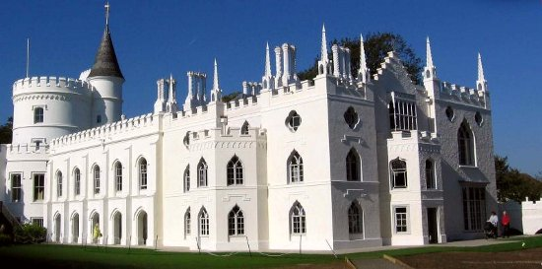
ROMANTICISMO - NEOGÓTICO
La primer edificación que se considera como el reinicio de este estilo aparece hacia el Siglo XVIII en Londres, Inglaterra con la villa del escritor Horace Walpole.

Slide 18
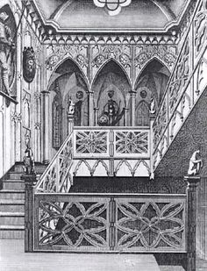
ROMANTICISMO - NEOGÓTICO
la villa del escritor Horace Walpole.

Slide 19
ROMANTICISMO - NEOGÓTICO
la villa del escritor Horace Walpole.

Slide 20
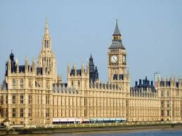
ROMANTICISMO - NEOGÓTICO
INGLATERRA Sir Charles Barry y Augustus Pugin

Slide 21
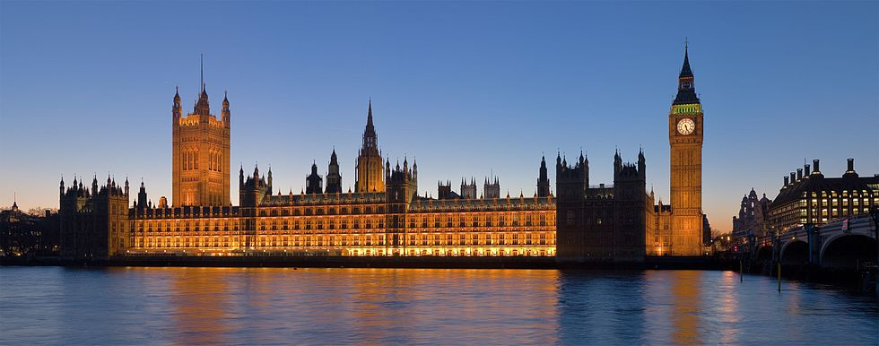
ROMANTICISMO - NEOGÓTICO
INGLATERRA Sir Charles Barry y Augustus Pugin

Slide 22
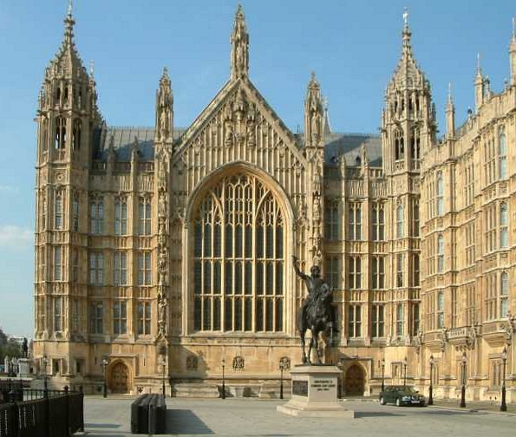
ROMANTICISMO - NEOGÓTICO
INGLATERRA Sir Charles Barry y Augustus Pugin

Slide 23
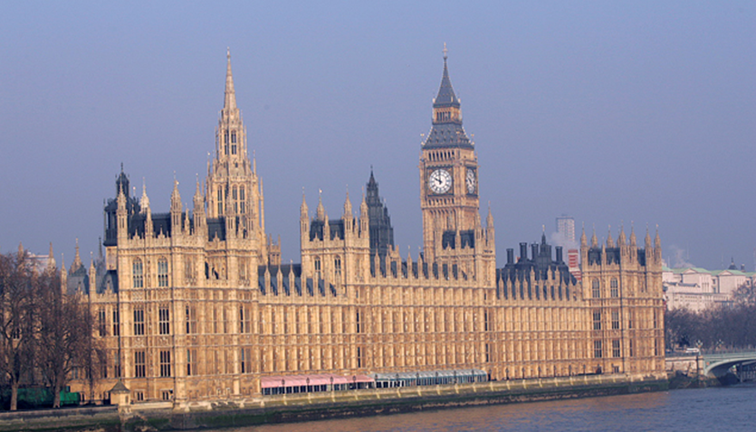
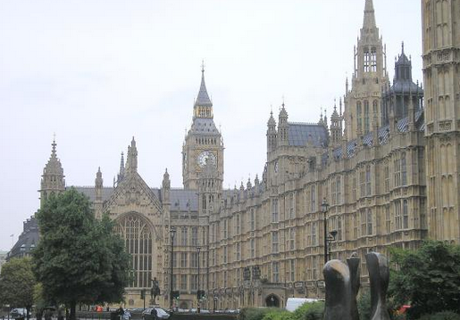
Empleo de materiales ignífugos (sillares de piedra, ladrillo, columnas y cubiertas con esqueleto de hierro, etc.)
Se considera el gótico como mejor reflejo del espíritu nacional británico. Construida sobre parlamento anterior que ardió en llamas.
Construida sobre terrenos ganados al rio. Se hizo un basamento de piedra y hormigón que leva mas construcción.
Torres central de ventilación
Torre del reloj
Remates de torrecillas poligonales
Fachada de tres pisos presente un modulo vertical que se repite
Barry ideo planta neoclásica (equilibrio, proporción)
Pugin enmascaro con ornamentación gótica (arcos apuntados, agujas, cresterías, etc.).
HISTORICISMO NEOGOTICO
Charles Barry & a. Welby Pugin
Parlamento de Londres
Cabanillas Alvitrez, Rosa

Slide 24
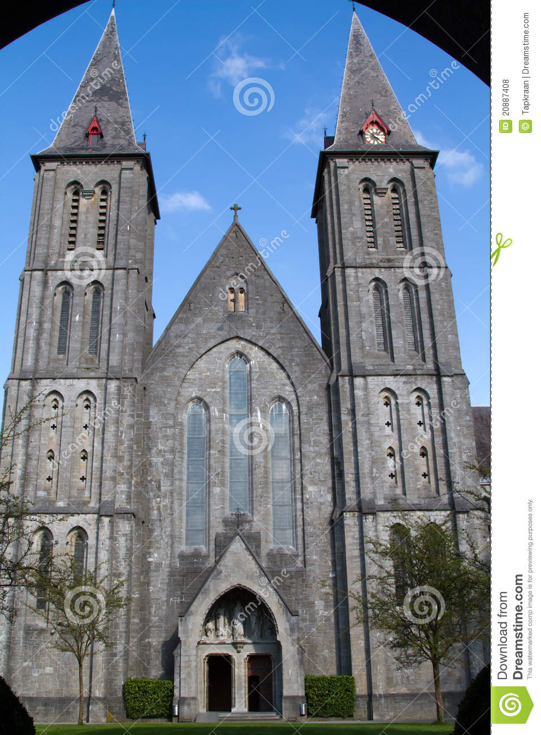
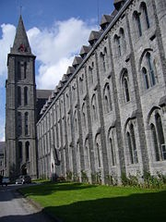
ROMANTICISMO - NEOGÓTICO
Abadía de Maredsous en Bélgica.

Slide 25
HISTORICISMO
ARQUITECTURA DE HIERRO Y CRISTAL

Slide 26
HISTORICISMO

Slide 27
ARQUITECTURA DE HIERRO Y CRISTAL
A mediados del siglo XIX
La revolución industrial ofrece nuevas posibilidades técnicas y plantea nuevas necesidades
Uso de vigas de hierro, los grandes paneles de cristal, concepto nuevo de espacio
Construcción rápida consiguiendo estructuras de enormes proporciones

Slide 28
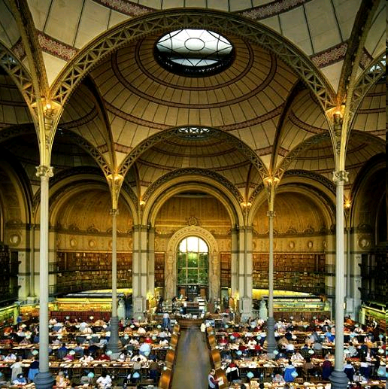
ARQUITECTURA DE HIERRO Y CRISTAL
Labrouste, Biblioteca Nacional de París

Slide 29
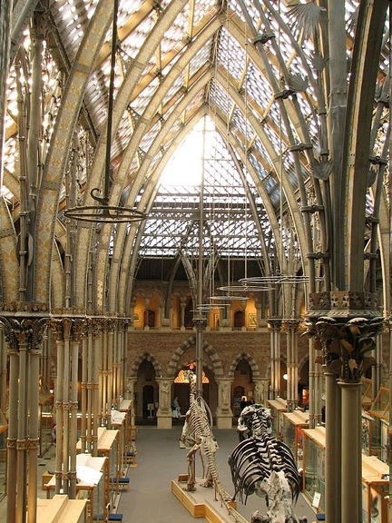
ARQUITECTURA DE HIERRO Y CRISTAL
MUSEO DE HISTORIA NATURAL DE OXFORD
Arquitectos: Woodward y Deane

Slide 30
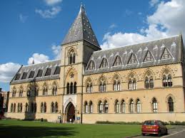
ARQUITECTURA DE HIERRO Y CRISTAL
MUSEO DE HISTORIA NATUAL DE OXFORD
Arquitectos: Woodward y Deane

Slide 31
ARQUITECTURA DE HIERRO Y CRISTAL
PEQUEÑO Y GRAN PALACIO - PARIS
Charles Girault

Slide 32
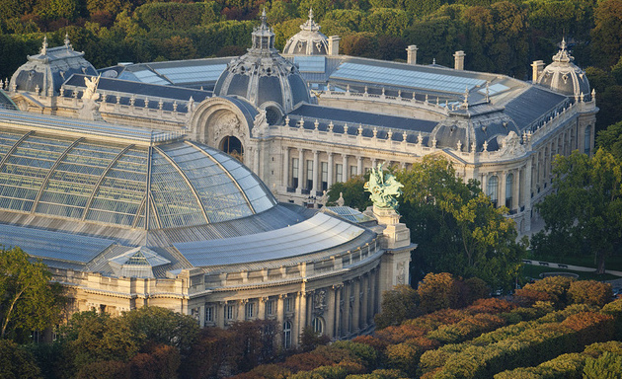
ARQUITECTURA DE HIERRO Y CRISTAL
PEQUEÑO Y GRAN PALACIO - PARIS
Charles Girault

Slide 33
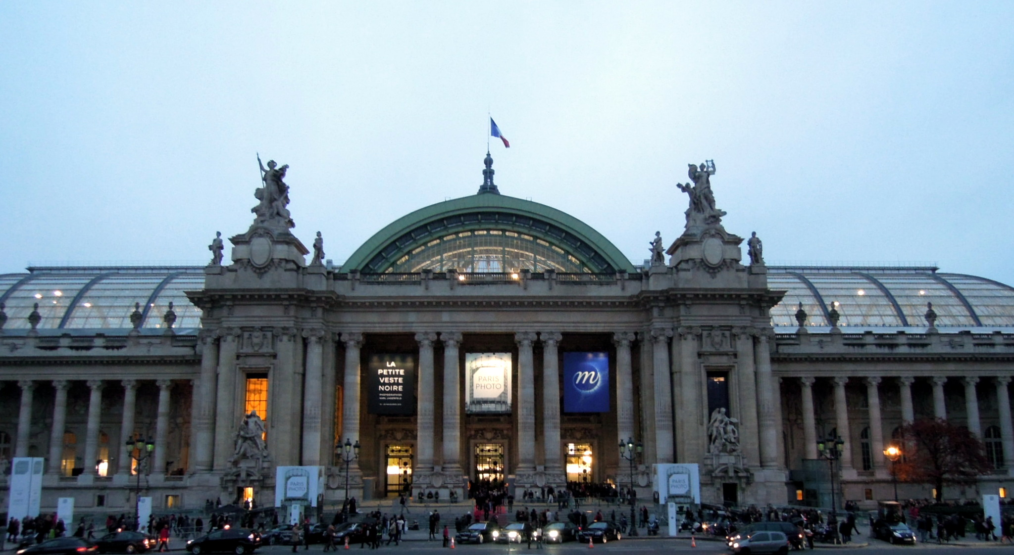
ARQUITECTURA DE HIERRO Y CRISTAL
PEQUEÑO Y GRAN PALACIO - PARIS
Charles Girault

